Slide 1




























평창동계올림픽 조직위원회 인증/접근제어 솔루션 도입 제안
Wiz Stick을 활용한 인증/접근제어 방안
KT 미래융합사업추진실
| 2017.08.17

Slide 2

목차
1 | Wiz Stick을 활용한 인증/접근제어 제안
2 | 기능명세
3 | 네트워크 운영자용 에이전트 설명
4 | 관리자용 에이전트 설명
5 | SSH 게이트웨이 서버 설명

Slide 3
목차
1 | Wiz Stick을 활용한 인증/접근제어 제안
2 | 기능명세
3 | 네트워크 운영자용 에이전트 설명
4 | 관리자용 에이전트 설명
5 | SSH 게이트웨이 서버 설명

Slide 4
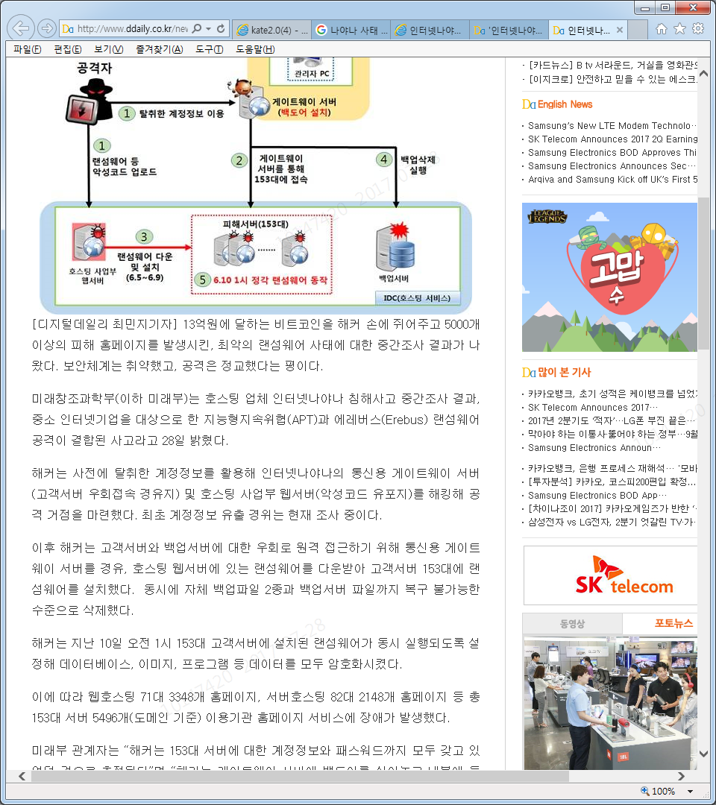
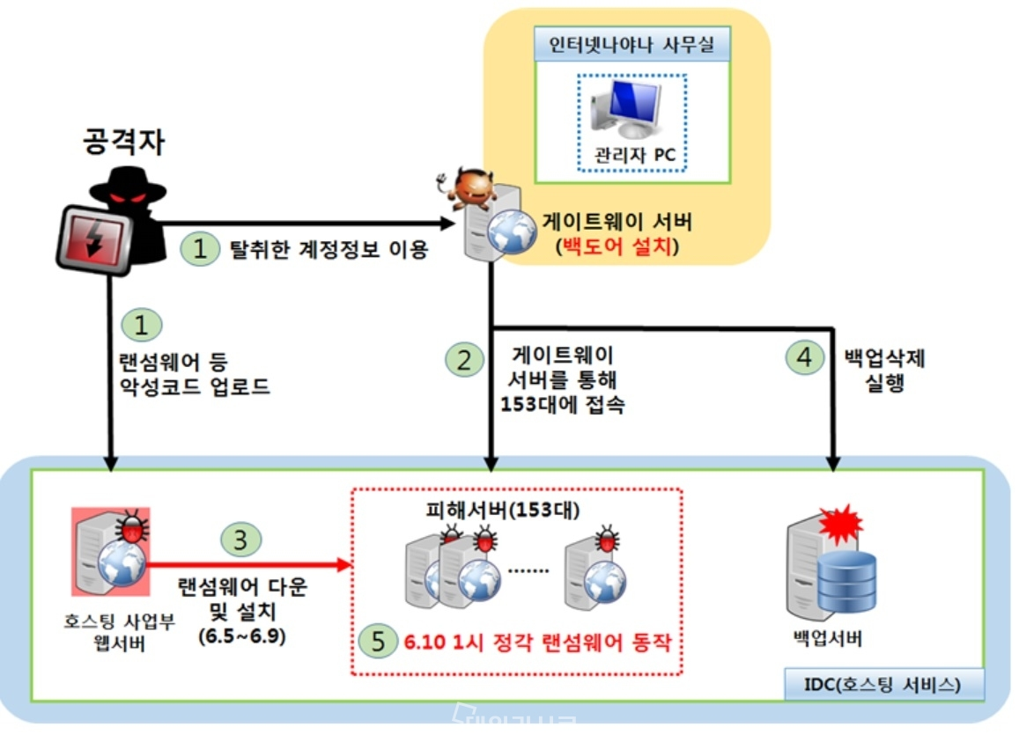
기존 지식 기반 인증의 대표적 악용 사례
1.
‘인터넷나야나’ 랜섬웨어 감염 사태 (2017.06.10)
The Root Cause !!!
패스워드와 같은
지식 기반 인증 기술은 본인인증 적합성이나 위협 대응(보안) 기술 측면에서 매우 취약 !!!
- 나야나가 해킹된 이유 (계정관리, KT 교육 )
-
http://m.boannews.com/html/detail.html?idx=57898&mkind=1&kind=1
사용자의 소지품에 기반한 소지기반 인증, 사용자의 생리학적, 행동학적 특성에 기반한 생체 기반 인증 권고
이미지 출처 : 미래창조과학부

Slide 5
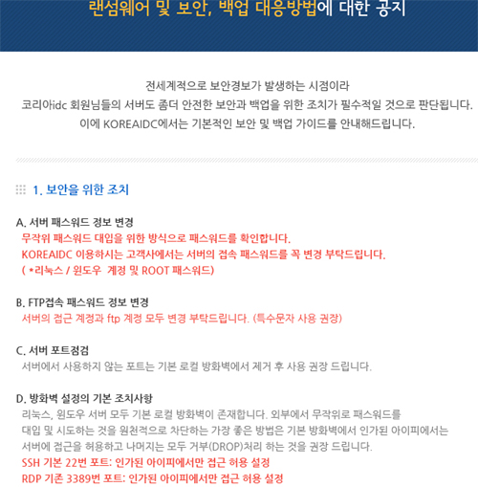
인증플랫폼 개발
비인가자 접근 통제 + 인가된 사용자 행위 관리
비안가자 접근통제 차별점 (MFA 인증)
인가된 사용자 행위 차별점
모든 행위 기록 + 위험행위 알람
보안성
IAM
Wiz Stick
기존랜섬보안조치
불편함

Slide 6
도입예시
평창 올림픽
KSIDC
클라우드 시장현황과 KISA 클라우드 인증 확대, 인증요권(사용자 행위 기록)

Slide 7
시연예시

Slide 8
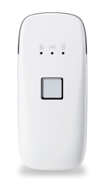




GiGA secure wizstick
2.
Wiz Stick은 세계최초 개인휴대형 보안플랫폼으로, 사용자에게 안전한 인터넷 접속과 편리하고 안전한 인증을 제공합니다. 특히 공인인증서 유출을 방지할 수 있는, 보안성이 강화된 생체인증을 통한 휴대용 인증서 저장장치(지문보안토큰)로 활용할 수 있습니다.
멀웨어
금융
기관
피싱
전자
입찰
파밍
Firewall
지문보안토큰
사용자
인증
IDS
인증서관리
국제용 CC 인증서
(IT보안인증사무국, 2017.5)
VPN
SecureDNS
보안토큰 구현적합 인증서
(한국인터넷진흥원, 2017.2)

Slide 9









Wiz Stick을 활용한 인증/접근제어 방안
3.
조직위원회 대회통신망 내, 네트워크 장비의 원격 운영을 위해 외부로 SSH 서비스가 제공되고 있으나, 원격 접근계정 탈취 시 비인가 접근이 용이하며 보안사고 발생 시 사용자의 접근 및 활동 이력을 추적할 수 있는 보안대책이 필요함
AS-IS
접근계정 탈취 시
비인가 접근 용이
올림픽대회 통신망
아이디
/패스워드
SSH
터미널
네트워크
운영자
운영자PC
Huawei RADIUS
네트워크 장비
보안사고 발생 시
사용자의 접근 및 활동
이력 추적 어려움
SSH

Slide 10


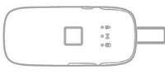


Wiz Stick을 활용한 인증/접근제어 방안
3.
Wiz Stick이 제공하는 생체인증(운영자 지문)과 HSM(운영자 공인인증서 저장)을 이용하여, 대회통신망 내 네트워크 장비에 대한 접근을 안전하고 정확하게 제어할 수 있습니다.
또한, SSH Gateway는 네트워크 장비의 SSH 원격 접속을 중계하여 모든 운영자의 접속 및 활동 이력을 로그로 저장하고 관리할 수 있습니다.
TO-BE
운영자 공인인증서
올림픽대회 통신망
아이디
/패스워드
에이전트
SSH Gateway
Huawei RADIUS
네트워크
운영자
운영자PC
네트워크 장비
운영자 지문
운영자 접속 로그
운영자 활동 로그
운영자 공인인증서
접근계정 탈취 시
비인가 접근 용이
DB서버
보안사고 발생 시
사용자의 접근 및 활동
이력 추적 어려움
SSH
중계
SSH
SSH

Slide 11



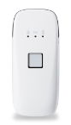
Wiz Stick을 활용한 인증/접근제어 방안
3.
네트워크 운영자 정보 등록 시나리오
올림픽 대회 통신망
운영자
지문 등록
4
5
운영자
공인인증서
저장
2
USB 연결
관리자 대면
운영자 정보
공인인증서 등록
1
관리자용
에이전트
3
NW 운용자
6
관리자
관리자 PC
5
운영자
공인인증서
저장
등록 완료된
wizstick 전달
SSH Gateway

Slide 12

Wiz Stick을 활용한 인증/접근제어 방안
3.
네트워크 장비 접속 시나리오
SSH 서비스 통신
SSL 관리 통신
3
올림픽 대회통신망
지문 정보를 이용한
운영자 1차 신원 확인
※ 로그 저장기간 : 6개월
(6개월 도달 시 순차 삭제)
2
DB서버
지문인식
USB 연결
1
11
접속 이력
증적
4
공인인증서를 이용한
단말/운영자 2차 신원확인
10
접속 이력 전송
SSH 접속
인터페이스 제공
5
SSH Gateway
운영자용
에이전트
9
7
6
8
SSH 세션 연결
SSH 세션 연결
NW 운영자
네트워크 장비
접속 요청,
아이디/패스워드
3차 신원확인
운영자 PC
SSH 세션 중계
네트워크 장비

Slide 13
목차
1 | Wiz Stick을 활용한 인증/접근제어 제안
2 | 기능명세
3 | 네트워크 운영자용 에이전트 설명
4 | 관리자용 에이전트 설명
5 | SSH 게이트웨이 서버 설명

Slide 14
네트워크 운영자용 에이전트 기능명세
1.
구분 | 세부 기능 |  | 매개 변수
 |  |  | 입력 | 출력
정보 조회 | 사용자 요청 시 에이전트 정보 출력(팝업창) |  |  | 에이전트 버전 에이전트 릴리즈 일자
서버 목록 조회 | 에이전트 실행 시 서버 목록을 SSH 게이트웨이에 요청하여 출력 |  |  | 서버 그룹 트리 구조 그룹에 속한 서버 목록
서버 목록 갱신 | 사용자 요청 시 서버 목록을 SSH 게이트웨이에 요청하여 출력 |  |  | 서버 그룹 트리 구조 그룹에 속한 서버 목록(서버명)
서버 정보 조회 | 사용자가 선택한 서버에 대한 정보를 SSH 게이트웨이에 요청하여 출력 |  | 서버명 | 모델명 용도 IP주소 관리자명 관리자연락처 마지막 로그인 시간
서버 연결 | 사용자 요청 시 사용자가 선택한 서버에 대한 SSH 접속 요청 | 지문 정보를 이용한 운영자 1차 신원 확인 | 사용자 지문 | 지문 인식 결과
 |  | 공인인증서를 이용한 단말/운영자 2차 신원확인 | SSL 연결 정보 사용자 공인증서 | 공인인증서 일치 결과
 |  | SSH 세션 연결 | SSH 연결 정보 | SSH 연결 결과 SSH 접속 성공 시 SSH 인터페이스창 팝업(SSH 로그인 대기)
서버 연결 해제 | 사용자 요청 시 사용자가 선택한 서버에 대한 연결 해제 |  | 서버명 | 서버 연결 해제 결과
서버 연결 이력 실시간 조회 | 서버 연결과 관련된 이력을 실시간 출력 |  | 연결 요청된 서버명 | 연결 이력
종료 | 에이전트 프로세스, UI 종료 |  | kill process

Slide 15
관리자용 에이전트 기능명세
4.
구분 | 세부 기능 | 매개 변수
 |  | 입력 | 출력
정보 조회 | 사용자 요청 시 에이전트 정보 출력(팝업창) |  | 에이전트 버전 에이전트 릴리즈 일자
서버 선택 | 운영자 정보를 등록할 SSH 게이트웨이 선택 | SSH 게이트웨이
운영자 정보 등록 현황 조회 | 선택한 SSH 게이트웨이에 등록된 운영자 정보 현황 조회 | SSH 게이트웨이 | 등록된 운영자 정보
운영자 정보 등록 | 등록할 운영자 정보 입력 | 운영자 정보(성명, 소속, 주민등록번호 등) 운영자 공인인증서 운영자 지문 | 등록 결과
종료 | 에이전트 프로세스, UI 종료 | kill process

Slide 16
SSH 게이트웨이 서버 기능명세
4.
미작성
구분 | 세부 기능 | 매개 변수
 |  | 입력 | 출력

Slide 17
목차
1 | Wiz Stick을 활용한 인증/접근제어 제안
2 | 기능명세
3 | 네트워크 운영자용 에이전트 설명
4 | 관리자용 에이전트 설명
5 | SSH 게이트웨이 서버 설명

Slide 18
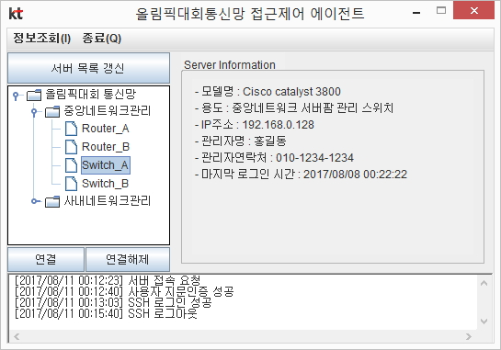
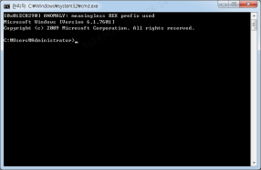
네트워크 운영자용 에이전트 메뉴 설명
1.
네트워크 운영자가 접속 가능한 네트워크 장비 목록을 검색하고 연결을 요청하면 전용의 SSH 접속 인터페이스를 제공합니다.
에이전트 정보조회 메뉴
에이전트 종료 메뉴
최신의 서버 목록 갱신 버튼
현재 서버 목록 현황
서버 목록에서 선택한
네트워크 장비 정보 출력
선택한 서버 접속 요청
(클릭 시 별도의 SSH 화면 출력)
연결된 서버 접속 해제
에이전트를 통한
서버 연결 이력

Slide 19


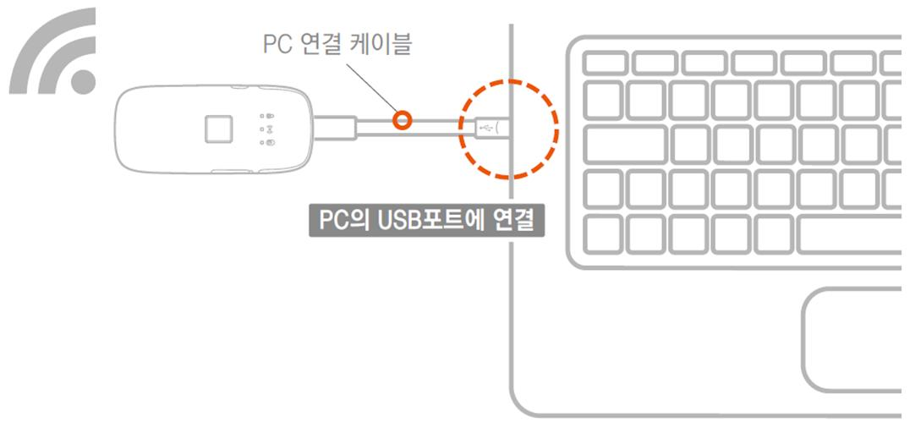
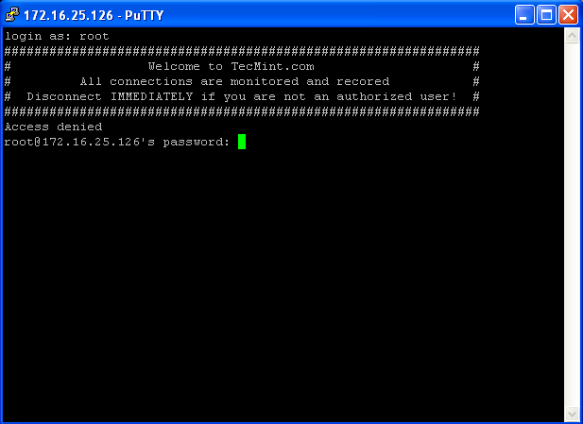
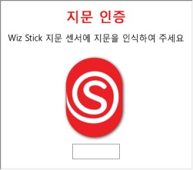
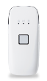
네트워크 운영자의 장비 연결 과정
2.
네트워크 운영자는 PC의 USB 포트에 Wiz Stick을 연결하고 에이전트 실행파일을 실행합니다.
네트워크 장비 선택 후 연결 버튼을 클릭하면 네트워크 운영자의 지문 인식 후 SSH 로그인을 요청합니다.
에이전트 실행
2
WizStick userAgent.exe
장비 선택 후
[연결]버튼 클릭
3
1
USB 연결
지문 인식
화면 출력
4
6
SSH 전용
인터페이스 출력
(서버 로그인)
네트워크 운영자 지문 인식
5

Slide 20




